Slide 1
MediSum Shiny-App:
Interactive Data Summarizing using EDC Data
江苏恒瑞医药股份有限公司
JIANGSU HENGRUI PHARMACEUTICALS CO., LTD.
王靖雅 2024/03/29

Slide 2
01
Background
TABLE OF
02
Designs
CONTENTS
03
Live Demo

Slide 3
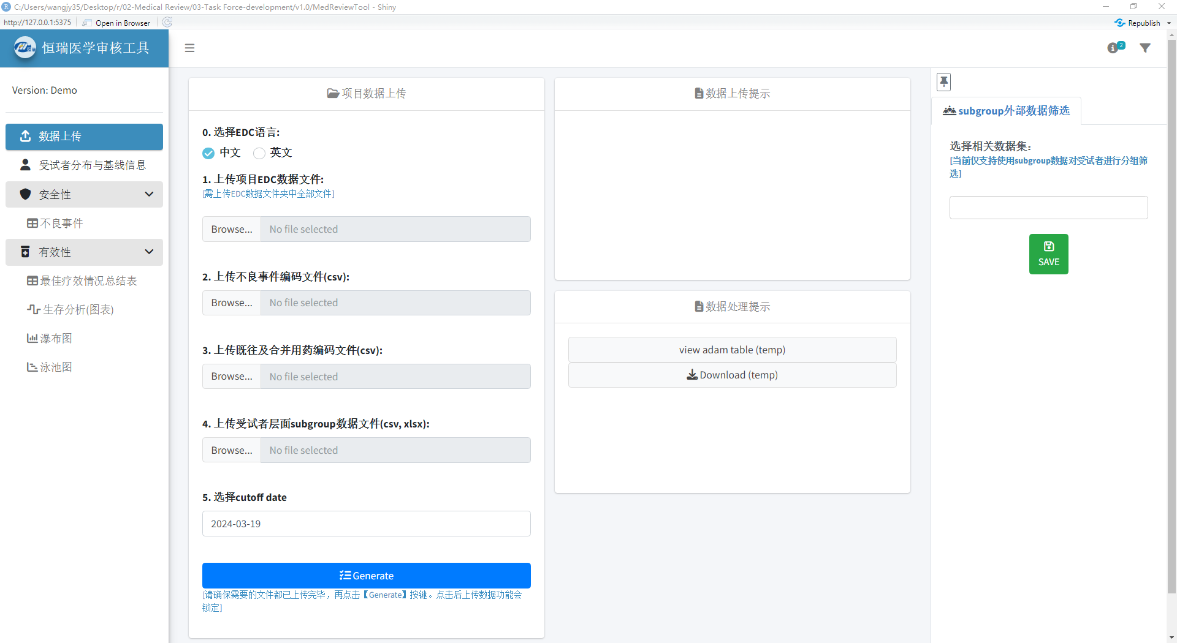
Background
1
Interactive Summarizing App
MediSum
Medical Review
….
Speeded data summarization
Risk-based monitoring
Notes:
这个工具制作的初衷是为了支持医学的medical review，医学会有定期总结数据以及每个月做总结性汇报的需求。
因此我们开发了这个基于EDC数据直接生成相应汇总性图表的MediSum来提供帮助。
这个平台的使用范围也很灵活，也可以去满足一些比如speeded data summarization， RBM之类的分析需求，还可以根据需要切换到SDTM/ADaM作为出表数据。

Slide 4
Architectures
2
EDC Data
External Coding Files
Create ADaM-like R data frames
TFL Generate
TFL Output
Why EDC data?
Why intermediate data?
Most accessible
Convenient to use
TFL data traceability
Suitable for other source data type
Notes:
这里展示的是这个工具的开发架构，主要会包含以下模块。首先是读入并转化EDC原始数据，将数据转换成类似ADaM格式的中间数据集，再利用相应的中间数据集生成TFL，并在界面上提供TFL的展示及下载。
大家可能会好奇为什么会基于EDC数据？是因为我们考虑到对医学来说，edc数据的获取是最便捷的，这样工具的使用起来也会更方便。 以及为什么要在EDC数据和TFL之间加入中间数据集的生成？这个首先是为了保证生成TFL时数据的可溯源性，其次也是考虑到后续会有以SDTM/ADAM为基础数据的TFL生成需求，有一个类似adam格式的中间数据集后，后续修改平台逻辑会更方便。

Slide 5
Architectures
2
EDC Data
External Coding Files
Create ADaM-like R data frames
TFL Generate
TFL Output
EDC standards and variables Diversify
Diversity of analyze methods and definition
TFL variables vary by project
TFL demand may change overtime
Notes:
虽然有了大致的构架，在这个开发的过程中，为了保证工具的多项目泛用性，我们也遇到很多挑战。
比如，数据库多样化，edc以及crf收集变量及命名多变，要如何确保EDC和生成数据集之间的对应关系？分析方法也有很多细节差异，要选用哪种；TFL展示的变量会随着项目进行变化，TFL的需求也会改变。这也是在开发过程中需要我们去一步步确认和解决的问题。

Slide 6
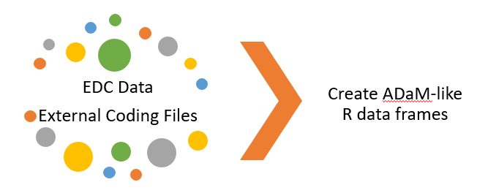
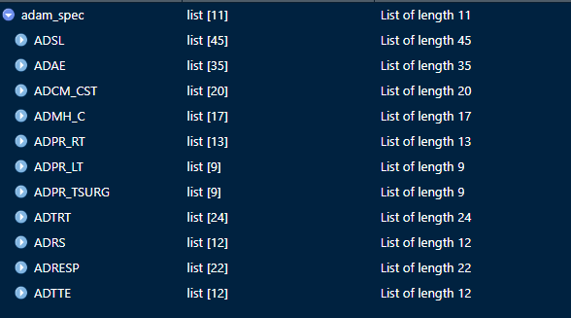
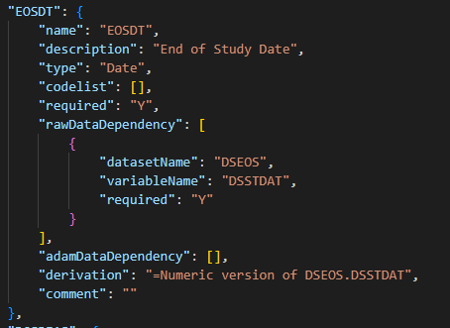
Designs - Internal
2
Foundation
EDC version
Analyze Data Range [based on TFL]
Adaptive
ADaM-like Dataset Specifications
ADaM-like Dataset Specifications
Variables needed for each dataset
EDC dataset and variables needed to derive each variable
Derivation method of each variable
Notes:
对于从EDC数据生成类似ADaM的中间数据集这一步。我们基于最新的EDC系统及CRF的标准化版本进行设计，标准化版本对数据的收集及变量的命名都有一定的规律性，为编写程序提供了参考基础，同样也基于需要的TFL类别选定了生成哪些数据集。
为了让程序能有更广泛的实用性和版本迭代能力，我们在数据和程序之间插入了一个spec文件。spec中会需要包含中间数据集变量，变量与EDC数据的对应关系，以及对应抓取规则。比较简单的1-1对于就如同这个EOSDT一样。
程序是通过spec中的填写的变量相关信息去EDC抓取并生成变量的，可以避免程序在生成中间数据集时直接调用EDC中的变量名。
后续需要更新和修改时，也只需通过修改spec中变量对应关系的变量名和数据集来源就实现版本适配，而不需要再去修改内部代码。

Slide 7
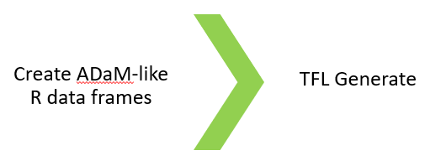
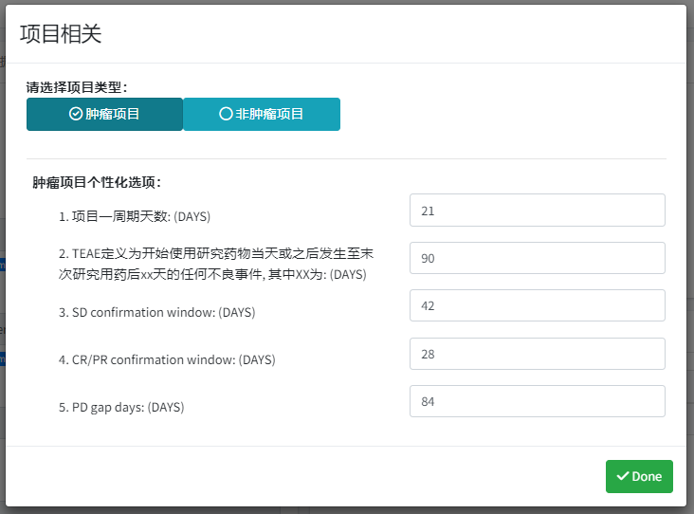
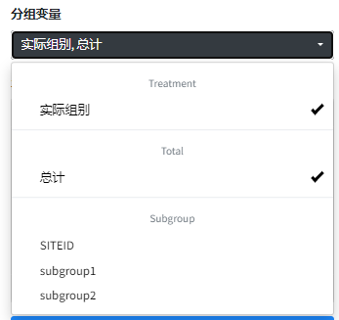
Designs – Internal & UI
2
Foundation
Basic Common Methods
Adaptive
Provide Basic Options to Adjust [UI]
Provide External Subject-level data Upload
Basic Common Methods
Analyses set definition: ITT, FAS, SAF, EES
Oncology:
RSDTC derivation rule
Confirmed BOR
PFS & OS censor classification
Others:
TEAE definition
Notes:
在生成中间数据时，对于一些TFL所需要的变量，这一步就涉及到变量的衍生规则和分析方法。我们以部门常用的衍生和定义规则为基础，比如对【意向性分析, 全分析集, 安全性分析集, 疗效可评估分析集】这四种分析集的定义，RSDTC衍生规则，BOR的计算方法，PFS/OS展现的删失分类，TEAE定义规则等都进行了统一的规定。
当然我们也给项目提供了UI界面自定义选项进行特殊需求的调整，如图所示，比如每个项目1cycle的定义，肿瘤项目中对于TEAE日期的自定义修改，以及BOR判断是SD和CR/PR的confirmation window等。我们还特别提供了可以上传自己定义subject-level 分组变量的接口，给使用者一些需要分析的变量的上传途径，并且支持对于自定义组别的分析。

Slide 8
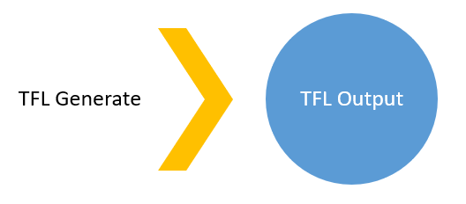
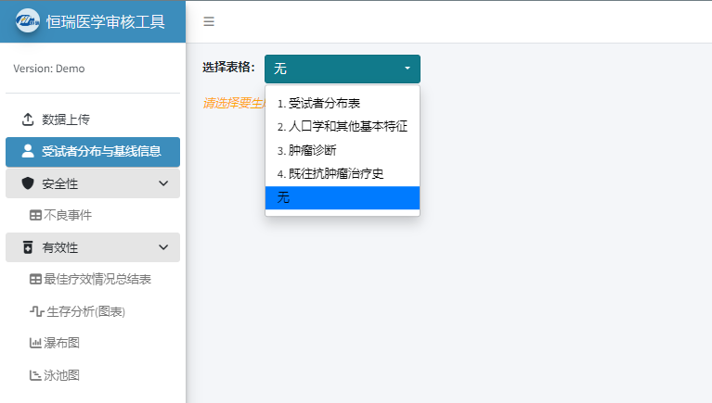
Designs - Internal
2
Foundation
TFL types & TFL formats
Hengrui Oncology Mockshell Template
Subject Disposition and Baseline
Subject Disposition, Subject Disposition at the EOS, Subject Disposition at the EOT, Reasons for Screen Failures
Demographic Characteristics
Tumor Diagnosis at Baseline
Prior Anti-Cancer Therapy (Systemic anti-cancer therapy, Surgery, Radiotherapy)
Adverse Events
Summary of Treatment-Emergent Adverse Events
Summary of TEAE by SOC and PT
Summary of TEAE by PT
Summary of TEAE by SOC, PT and Maximum CTCAE
Efficacy (Oncology)
Best Overall Response, Objective Response Rate , Disease Control Rate
Overall Survival, Progression-Free Survival, KM plot & risk table
Waterfall Plot of Best percent change in Tumor Size
Swimmer Plot of Response Assessment
Notes:
最后一块是TFL的生成及展示，我们根据部门的模板以及常规分析的需求，提供了包含受试者分布，人口学和其他基本特征，肿瘤诊断，既往肿瘤治疗史，不良事件TEAE相关表格, 肿瘤有效性相关的最佳疗效，生存分析，呈现靶病灶大小变化的瀑布图，肿瘤评估与药物暴露时间的泳池图等12个界面。右边的图就是这些TFL的相关界面。
在设计上也把每个TFL界面作为单独的module，方便后续TFL类别的新增。

Slide 9
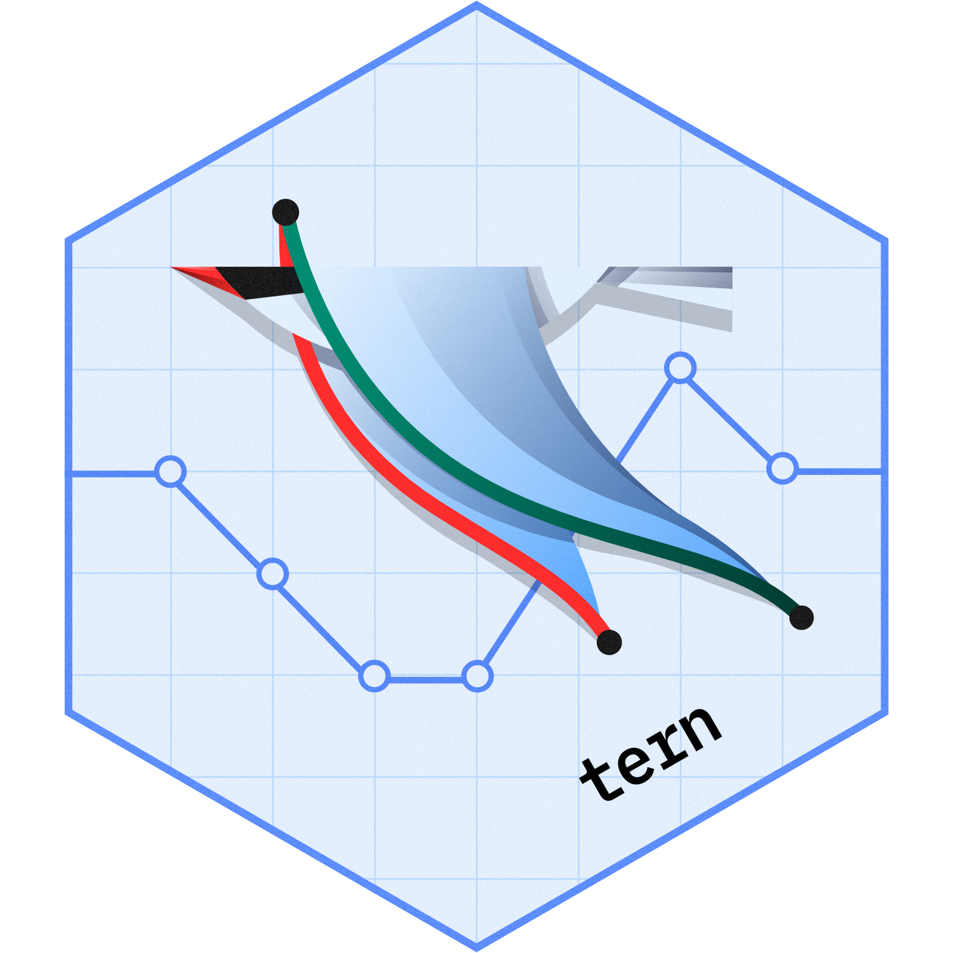
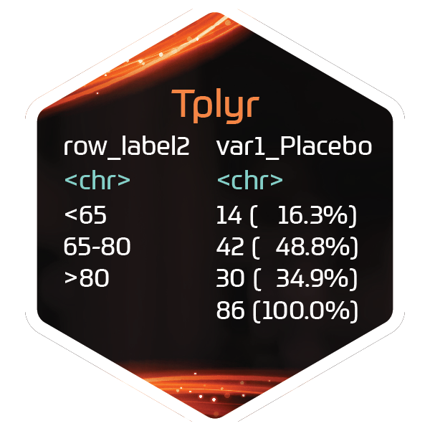
Designs - Internal
2
Foundation
TFL types & TFL formats
Generate method & packages
Subject Disposition and Baseline
Subject Disposition, Subject Disposition at the EOS, Subject Disposition at the EOT, Reasons for Screen Failures
Demographic Characteristics
Tumor Diagnosis at Baseline
Prior Anti-Cancer Therapy (Systemic anti-cancer therapy, Surgery, Radiotherapy)
Adverse Events
Summary of Treatment-Emergent Adverse Events
Summary of TEAE by SOC and PT
Summary of TEAE by PT
Summary of TEAE by SOC, PT and Maximum CTCAE
Efficacy (Oncology)
Best Overall Response, Objective Response Rate , Disease Control Rate
Overall Survival, Progression-Free Survival, KM plot & risk table
Waterfall Plot of Best percent change in Tumor Size
Swimmer Plot of Response Assessment
Descriptive Table: {rtables} & {tern}
AE count table: {tplyr} & {r2rtf}
Plots: {ggplot2}, {survival}, {survminer}, etc…
Notes:
这个是我们在制作上述图表用到的package，描述性表格用的rtables和tern包；AE count相关的表格是用的tplyr和r2rtf；生存分析以及其他的图表，有用到ggplot2, survival，survminer这些

Slide 10
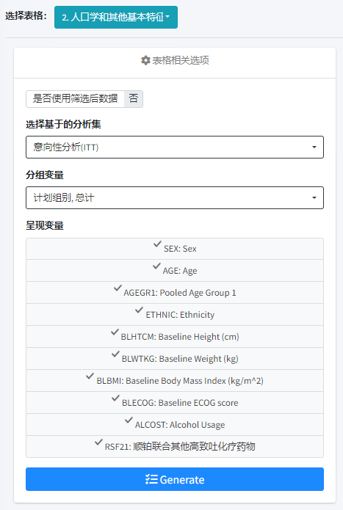
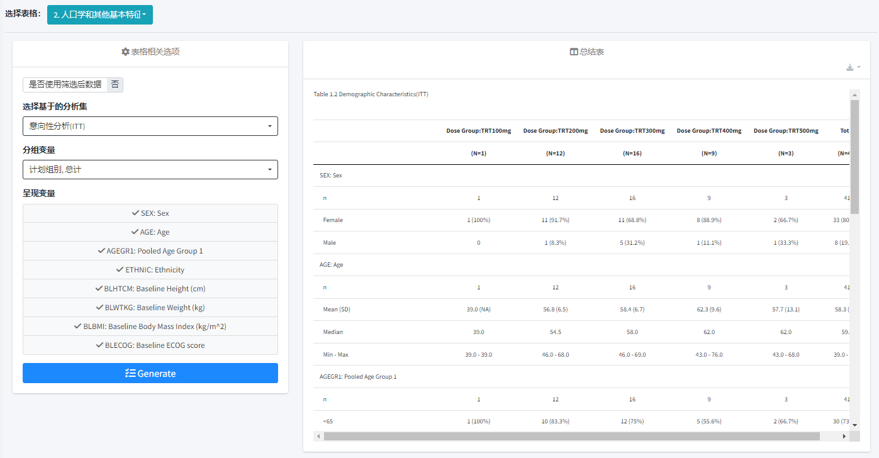
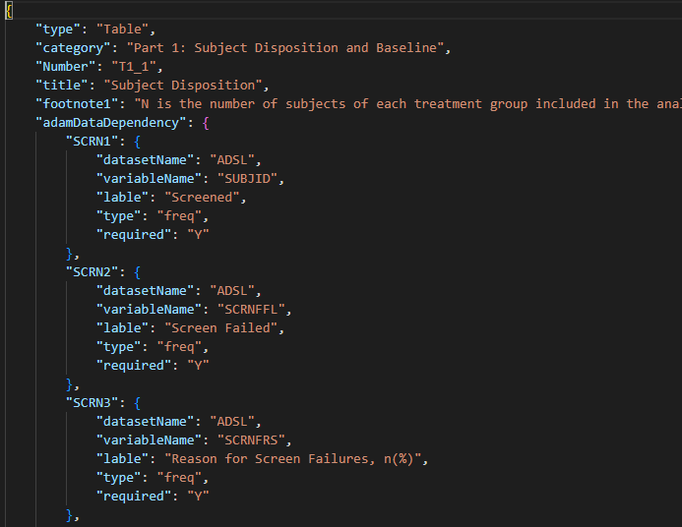
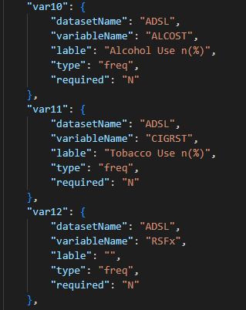
Designs - Internal
2
Foundation
TFL types & TFL formats
Generate method & packages
Adaptive
Analyze variables [TFL Specifications]
TFL Specifications
Title
Footnote
Variables label
Descriptive Table:
Variables and datasets (ADaM-like) needed for each TFL
Easy for non-programmers to use
Notes:
为了保证TFL的灵活性和可调整性，在这里也用到了TFL spec，格式和用法与之前数据集spec类似。包含了title，footnote，变量label，TFL变量与中间数据集中变量的对应关系。左边的图展现的是常规的11对应关系，右图展示的是一些有分析需求但仅在部分项目会收集到的变量的写法，通过flag以及程序来判断该变量是否存在以及是否呈现。
基于spec，每个表只呈现图表相关的变量，同时也会根据数据集来更新项目独特的展现变量，尽可能的缩减了用户的点选操作，非常方便非编程人员的理解和使用。

Slide 11
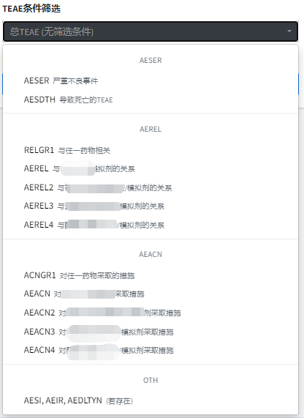
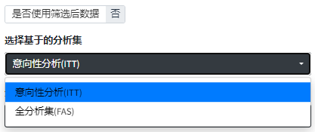
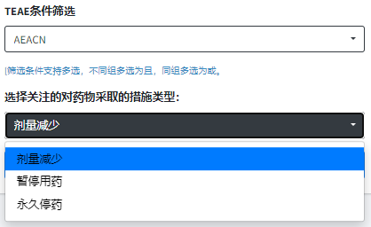
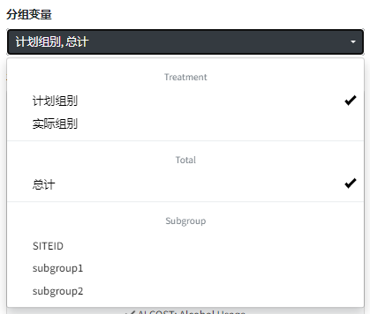
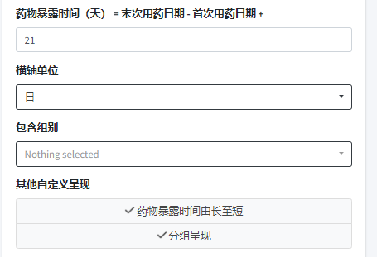
Designs - UI
2
Foundation
TFL types & TFL formats
Method & Output Type
Adaptive
Analyze variables [TFL Specifications]
UI options [by needed]
Notes:
同样在每个界面也提供了一些小的自定义选项，比如图表基于的分析集，呈现的分组，AE 呈现的Meddra编码语言，AE表格呈现的筛选条件（这里的AEREL和AEACN选项也是会根据数据更新的），AEACN的细分，置信区间计算方法和水平，泳池图呈现的一些细节等。

Slide 12
Live Demo
3
Notes:
接下来请大家观看这个APP的一些功能演示。

Slide 14
Summary
Benefits
Limitations
EDC data to TFL
Adaptive SPEC file
Non-programmer user friendly
Table output type
Output Language
Notes:
以上就是medisum工具的部分功能展示，总结一下，这个工具的优点在于能直接从EDC到出表，是能快速提供汇总性表格的一个方法；以及在中间部分采用了spec文件，利于工具对后续版本的更新和适配。通过简化操作界面，便于非编程人员的理解和使用。
这个工具目前也有一定限制，比如说因为使用的package原因，可能对于下载的表格格式目前无法做到完全统一，下载也需要用户去每个界面进行点选操作，TFL的语言还没有同时适配中英文。这些限制也会需要我们在后续的开发中去一步步更新解决。

Slide 15
Q & A

Slide 16
Thank You！
王靖雅 2024/03/29
江苏恒瑞医药股份有限公司
JIANGSU HENGRUI PHARMACEUTICALS CO., LTD.

